Slide 1
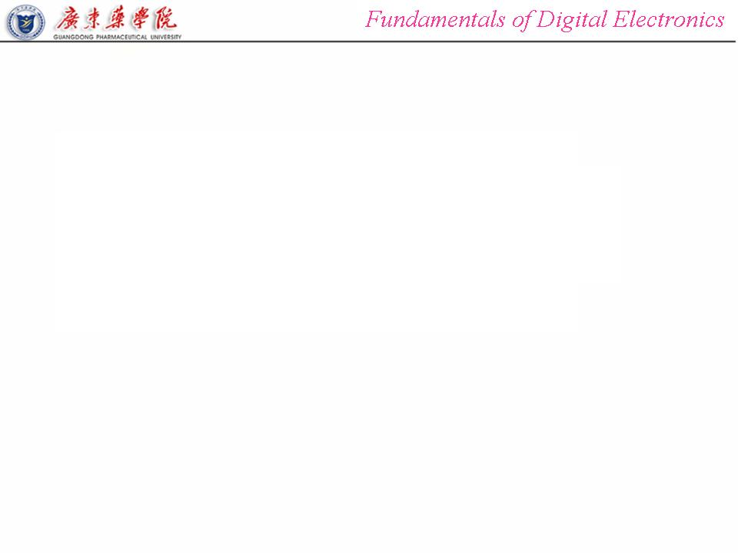
第三章作业
223页3.1
225页3.1（b）, 3.4
226页3.5，3.7，3.8，3.10（1）3.12，3.15, 3.16, 3.19, 3.20

Slide 2
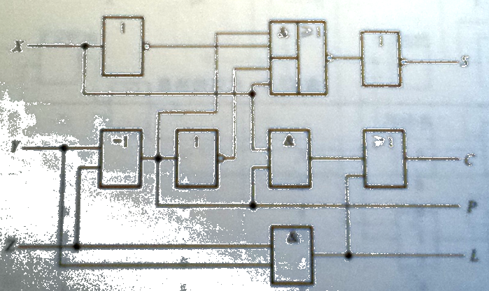
223页3.1题：
电路如下图所示，
（1）试问它是组合逻辑电路吗？
（2）写出S、C、P、L的逻辑表达式。
（3）当取S、C作为输出信号时，该电路实现
了什么功能？

Slide 3
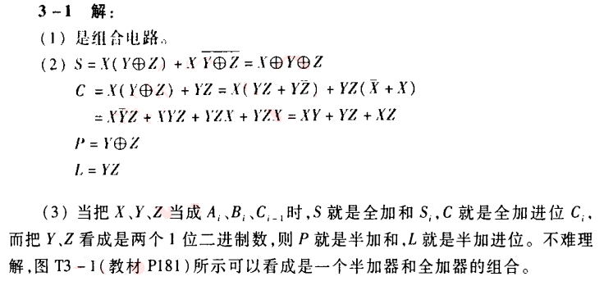
解：（1）是作合逻辑电路。

Slide 4
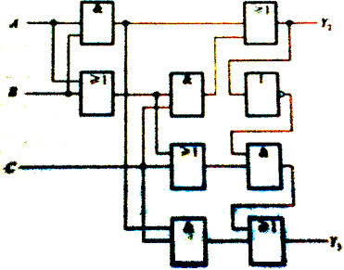
225页3.1题（b）：
写出下图所示电路的输出信号的逻辑表达式，说明其功能。

Slide 5
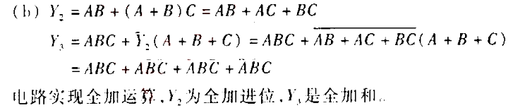
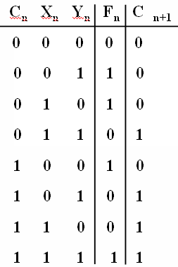
解：（b）由逐级分析法：
如果令：A、B、C分别为本位加数、被加数、低位进位，
则：Y₂、Y₃ 分别为本位和、本位向高位的进位。
故：电路实现全加运算

Slide 6
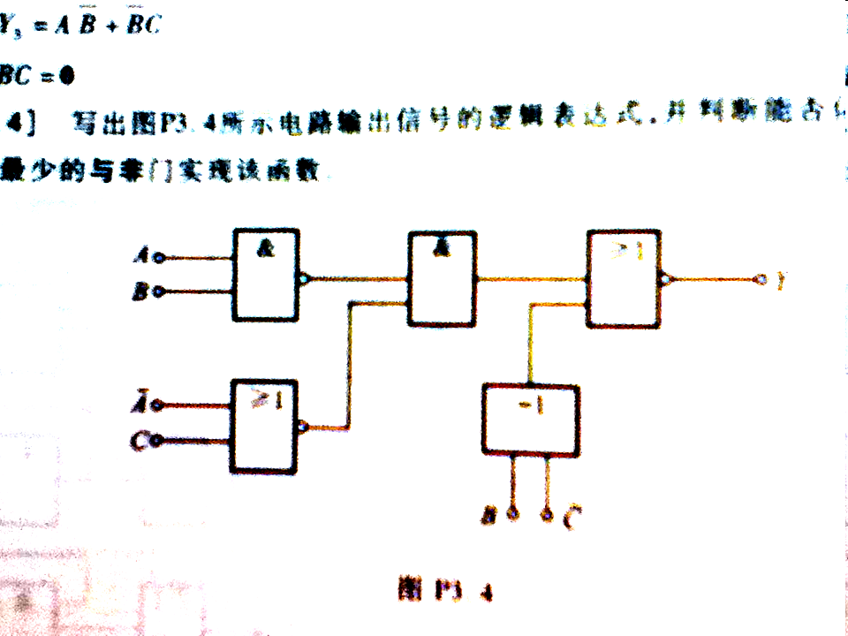
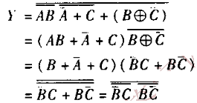
226页3.4题：写出下图所示电路的输出信号的逻辑表达式，并判断能否化简，若能，则请化简之，且用最少的与非门实现该函数。
解：由逐级分
析法：
≥1
Y
=1
B
C

Slide 7
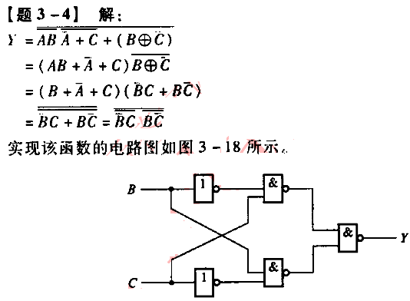
故：实现该函数的最简与非门电路如下图：

Slide 8
3.5题：分别用与非门设计能实现下列功能的组合电路。
（1）四变量表决电路——输出与多数变量的状态一致。
（2）四变量不一致电路——四个变量状态不相同时，输出为1，相同时输出为0。
解：设输出信号为A、B、C、D，输出分别为
Y₁、Y₂ ，用卡诺图—真值方格图表示出相
关逻辑关系如下图（a）（b）。

Slide 9
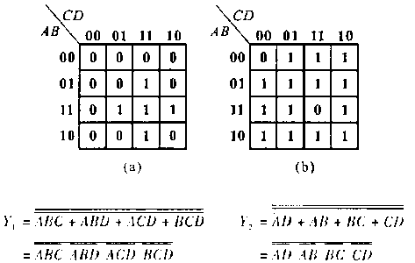
Y₁
Y₂

Slide 10
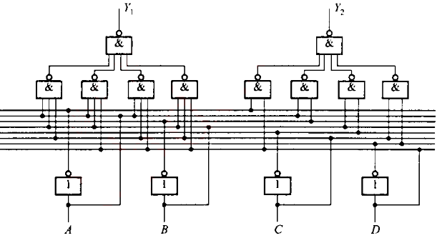
逻辑电路图如下：

Slide 11
3.7题：分别设计能实现下列功能的组合电路。输入是四位二进制正整数 B = B₃B₂B₁B₀
（1）能被2整除时输出为1，否则为0。
（2）能被5整除时输出为1，否则为0。
（3）大于或等于5时输出为1，否则为0。
（4）大于或等于5时输出为1，否则为0。
解：设四个组合电路的输出分别为Y₁Y₂Y₃Y₄，
依题意列出真值表：

Slide 12
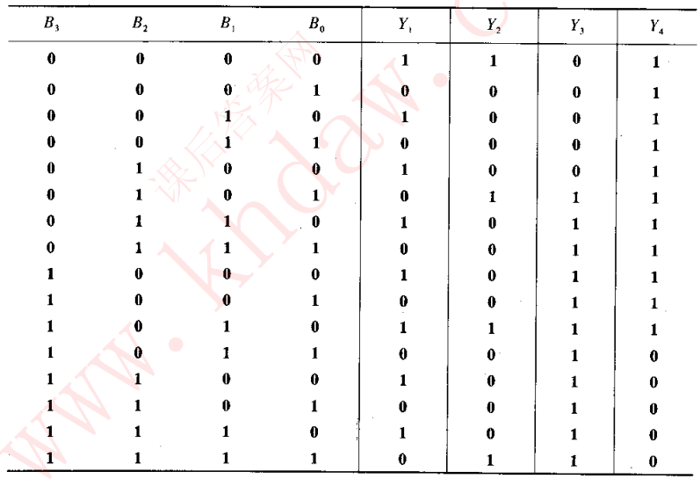

Slide 13
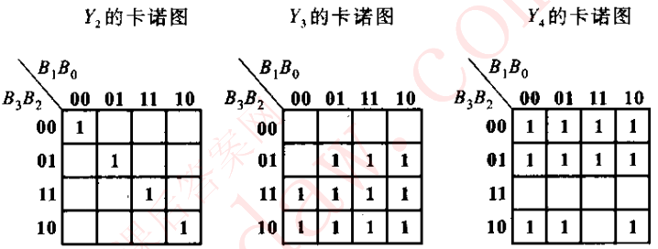
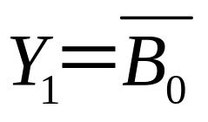
Y_{2、}Y_{3、}Y₄ 的卡诺图如下：
由真值表可直接得：
Y_{2、}Y_{3、}Y₄ 由卡诺图得：

Slide 14
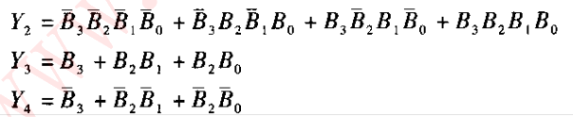
由真值表可直接得：
Y_{2、}Y_{3、}Y₄ 由卡诺图得：

Slide 15
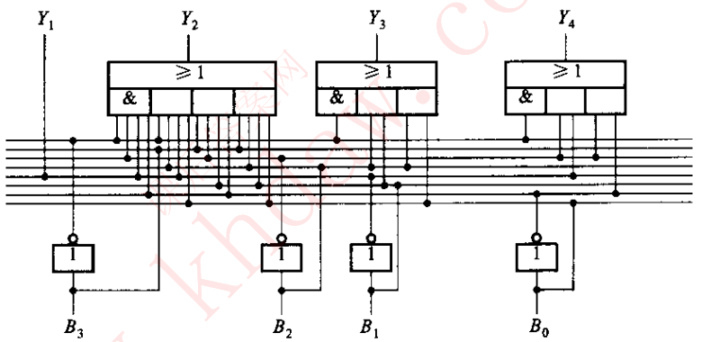
逻辑电路图如下：

Slide 16
3.8题：分别设计能实现下列功能的组合电路。输入是四位二进制数 D = D₃D₂D₁D₀
（1） D中没有1。
（2） D中有两个1。
（3） D中有奇数个1。
解：设三个组合电路的输出分别为Y₁Y₂Y₃，
依题意列出卡诺图—方格真值表：

Slide 17
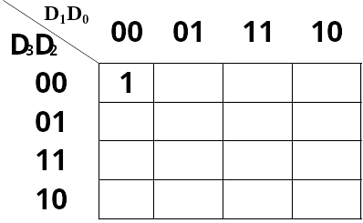
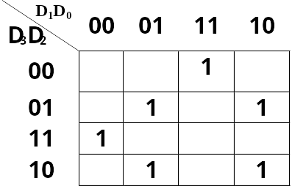
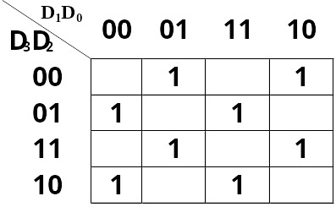
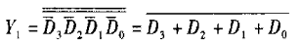
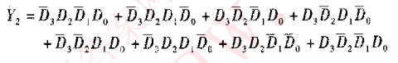
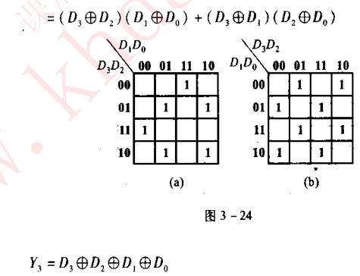
（a）
（b）
（c）
解：由卡诺图写出表达式：

Slide 18
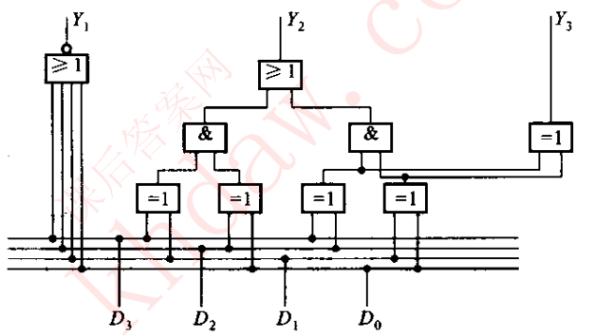
逻辑电路图如下：

Slide 19
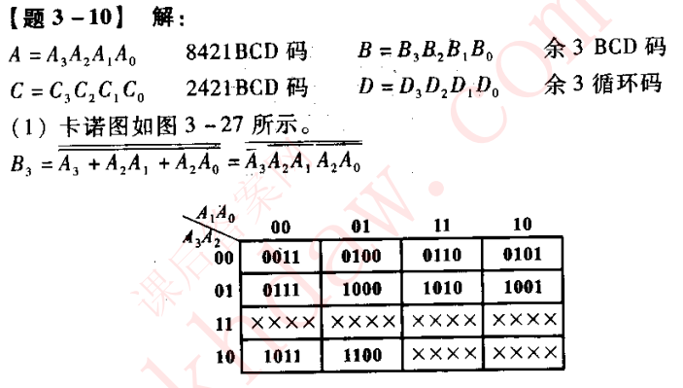
3.10题：用与非门分别设计能实现下列代码转换的组合电路：
（1） 将8421BCD码转换成余三码。
解：根据8421BCD码与余三码的转换关系列出
真值表：

Slide 20
十进制数 8421BCD码 余三码
0 0 0 0 0 0 0 1 1
1 0 0 0 1 0 1 0 0
2 0 0 1 0 0 1 0 1
3 0 0 1 1 0 1 1 0
4 0 1 0 0 0 1 1 1
5 0 1 0 1 1 0 0 0
6 0 1 1 0 1 0 0 1
7 0 1 1 1 1 0 1 0
8 1 0 0 0 1 0 1 1
9 1 0 0 1 1 1 0 0
A₃A₂A₁A₀
B₃B₂B₁B₀
＋0011

Slide 21
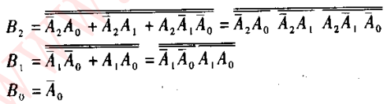
将真值表转换成带有约束项的四变量卡诺图：
由卡诺图写出表达式：

Slide 22
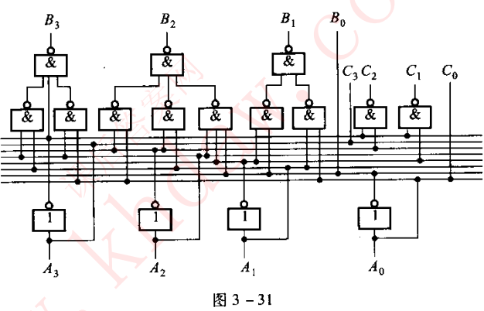
逻辑电路图如下：

Slide 23
3-12题：用集成二进制译码器74LS138和与非门构成全加器和全减器。
解：A是被减数，B是减数，
E_{i-1}是低位从本位的借位，
D_{i}是本位的差，E_{i} 是本位
从高位的借位。
全减器真值表
A B E_{i-1} | D_{i} E_{i}
0 0 0 0 0 1 0 1 0 0 1 1 1 0 0 1 0 1 1 1 0 1 1 1 | 0 0 1 1 1 1 0 1 1 0 0 0 0 0 1 1
1’ 1’ 0’ 0
0 1 0 1
0 1 1 1

Slide 24
全加器真值表
全减器真值表
A B C_{i-1} | S_{i} C_{i}
0 0 0 0 0 1 0 1 0 0 1 1 1 0 0 1 0 1 1 1 0 1 1 1 | 0 0 1 0 1 0 0 1 1 0 0 1 0 1 1 1
A B E_{i-1} | D_{i} E_{i}
0 0 0 0 0 1 0 1 0 0 1 1 1 0 0 1 0 1 1 1 0 1 1 1 | 0 0 1 1 1 1 0 1 1 0 0 0 0 0 1 1

Slide 25
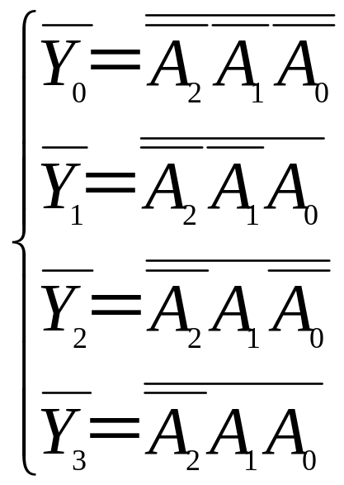
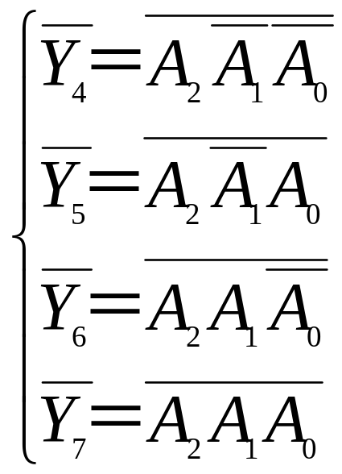
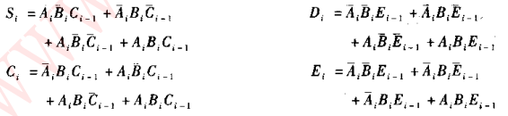
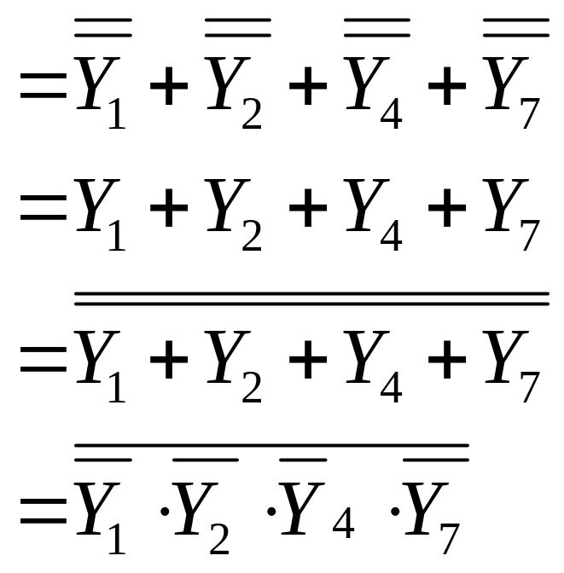
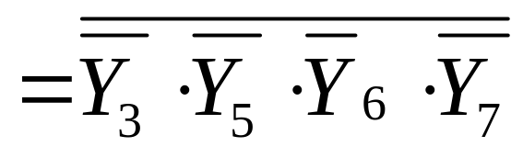
由真值表写出表达式：
同理：

Slide 26
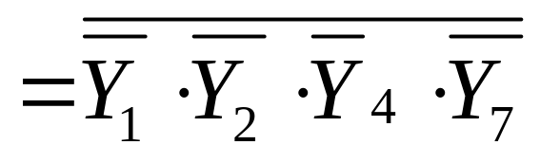
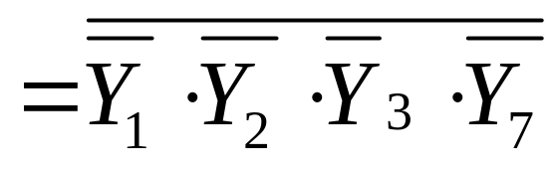

Slide 27
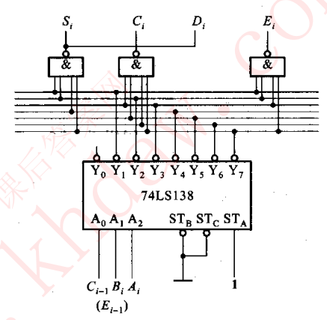
逻辑电路图如下：

Slide 28
3-15题：用中规模集成构建设计一个路灯控制电路，要求能在四个不同的地方，都可以独立地控制灯的亮灭。
解：分析题意：
该控制电路要能在四个不同的地方都可以独立地控制灯的“亮”“灭”
则：ABCD代表四个不同地方，Y代表控制效果
ABCD任何一个都可以独立的控制电路
按四位循环码顺序列出真值表：

Slide 29
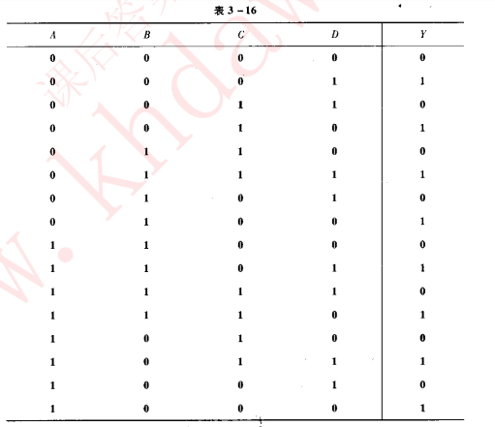

Slide 30
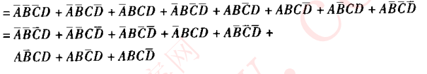
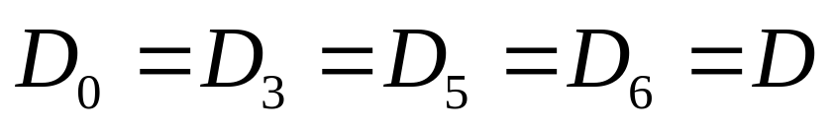
Y
比较8选1数据选择器的功能表达式：
若令:
A₂ = A, A₁= B, A₀= C
则：
D₁ =D₂ =D₄ =D₇ = D

Slide 31
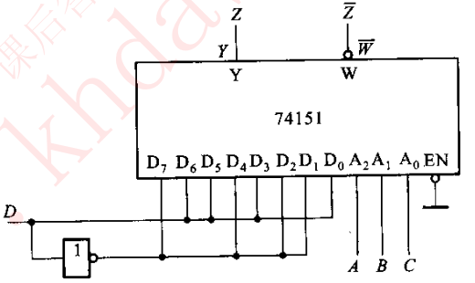
路灯控制逻辑电路图如下：

Slide 32
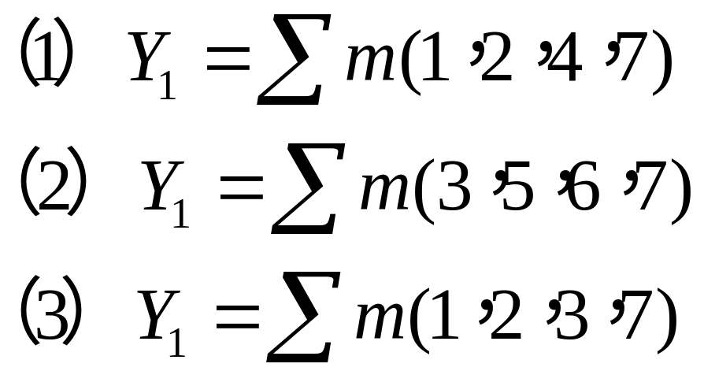
3.16题：用数据选择器74153分别实现下列逻辑
函数：
数据选择器的功能表达式：
解：
令 A₁ = A, A₀ = B
则：可得下列逻辑函数表达式

Slide 33
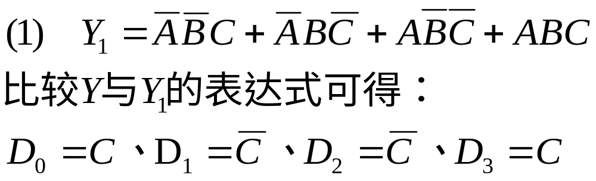
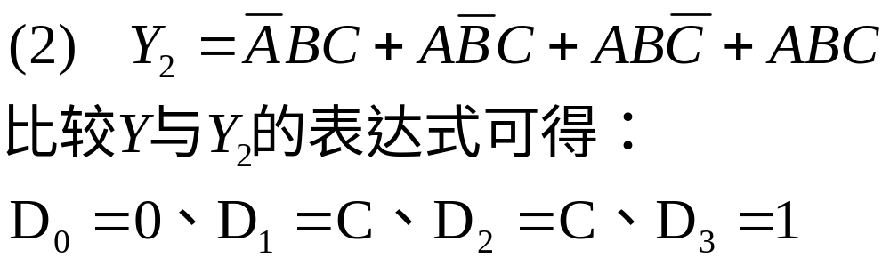

Slide 34
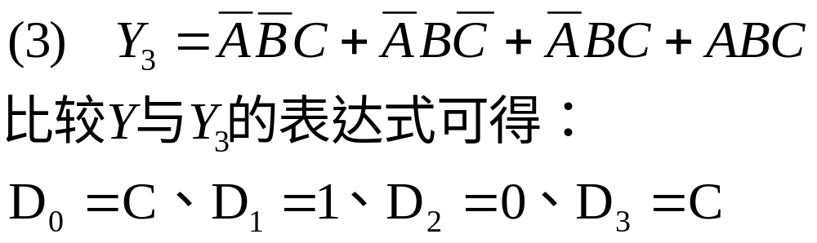
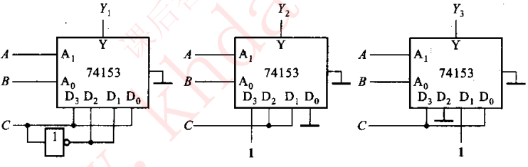
逻辑电路图如下：

Slide 35
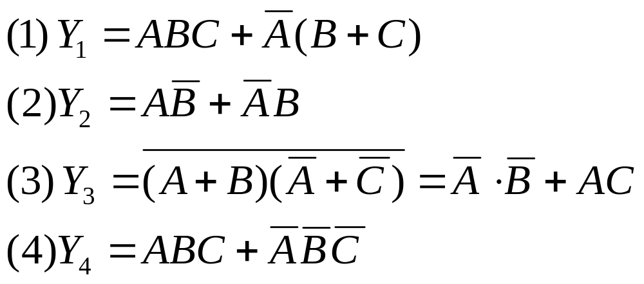
3.17题：用16×4 位EPROM实现题3.13中个函
数，画出存储矩阵的连线图。
解：因16×4 位EPROM 是4位地址码，所以原函数需扩展为四变量逻辑函数。
在四变量卡诺图上分别将四个函数表示出来，并写出标准与或式：

Slide 36
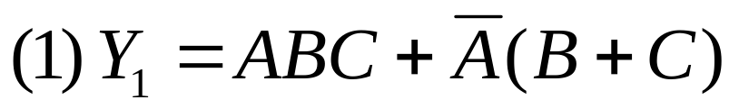
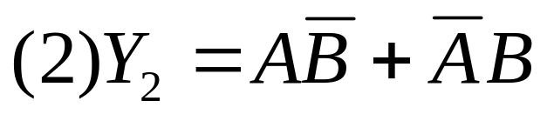
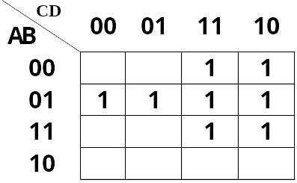
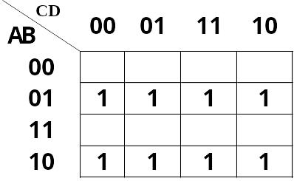
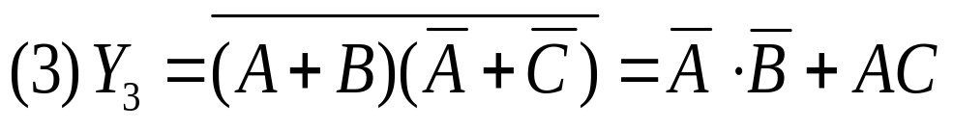
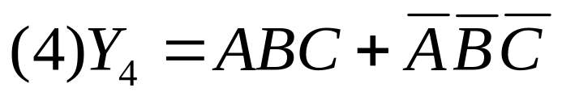




Slide 37

存储矩阵的连线图：

Slide 38

3.18题：用16×8 位EPROM实现题3.16中个函
数，画出存储矩阵的连线图。
解：因16×8位EPROM 是4位地址码，所以原函数需扩展为四变量逻辑函数。
在四变量卡诺图上分别将四个函数表示出来，并写出标准与或式：

Slide 39







Slide 40


存储矩阵的连线图：
A
1
B
1
C
1
D
1
m₀
m₁
m₂
m₃
m₄
m₅
m₆
m₇
m₈
m₉
m₁₀
m₁₁
m₁₂
m₁₃
m₁₄
m₁₅
Y₁
Y₂
Y₃

Slide 41



3.19题：电话室需要对四种电话进行编码控制，优先级别最高的是火警电话，其次是急救电话，第三是工作电话，第四是生活电话，试用与非门或者或非门设计该控制电路。
解：用A、B、C、D分别代表火警、急救、工作、生活电话，Y=Y₀Y₁表示输出。优先编码表如下:
0 0
0 1 0 0
0 0
1 × 0 1
0 1
× × 1 0
1 ×
× × 1 1

Slide 42





Y₁的卡诺图
Y₀的卡诺图
Y₀、Y₁的逻辑表达式：
Y₀Y₁的逻辑图：

Slide 43
3.20题：某药房常用药材有30种，编号为
1～30。在配方时必须遵守下列规定：
（1）第3号与第16号不能同时用。
（2）第5号与第21号不能同时用。
（3）第12、22、30号不能同时用。
（4）用第7号时，必须同时配用第17号。
（5）当第10号和第20号一起用时，必须同时配用第6号。
设计一个作合电路，要求在违反上述任何一项规定时，都能给出指示信号。

Slide 44

解： A_{i} ——第 i 种药材
“1”——使用，“0”——未使用
Y——输出信号
“1”——违反了规定，“0”——未违反规定
由题意可得逻辑表达式：

Slide 45


逻辑电路图如下：

